Slide 1






Quelles sont les attentes des jeunes internistes ? Point de vue de AJI

Slide 2

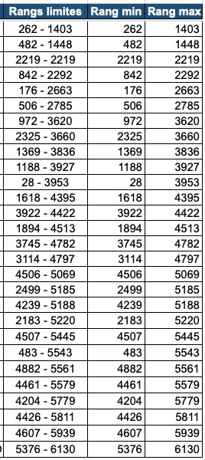
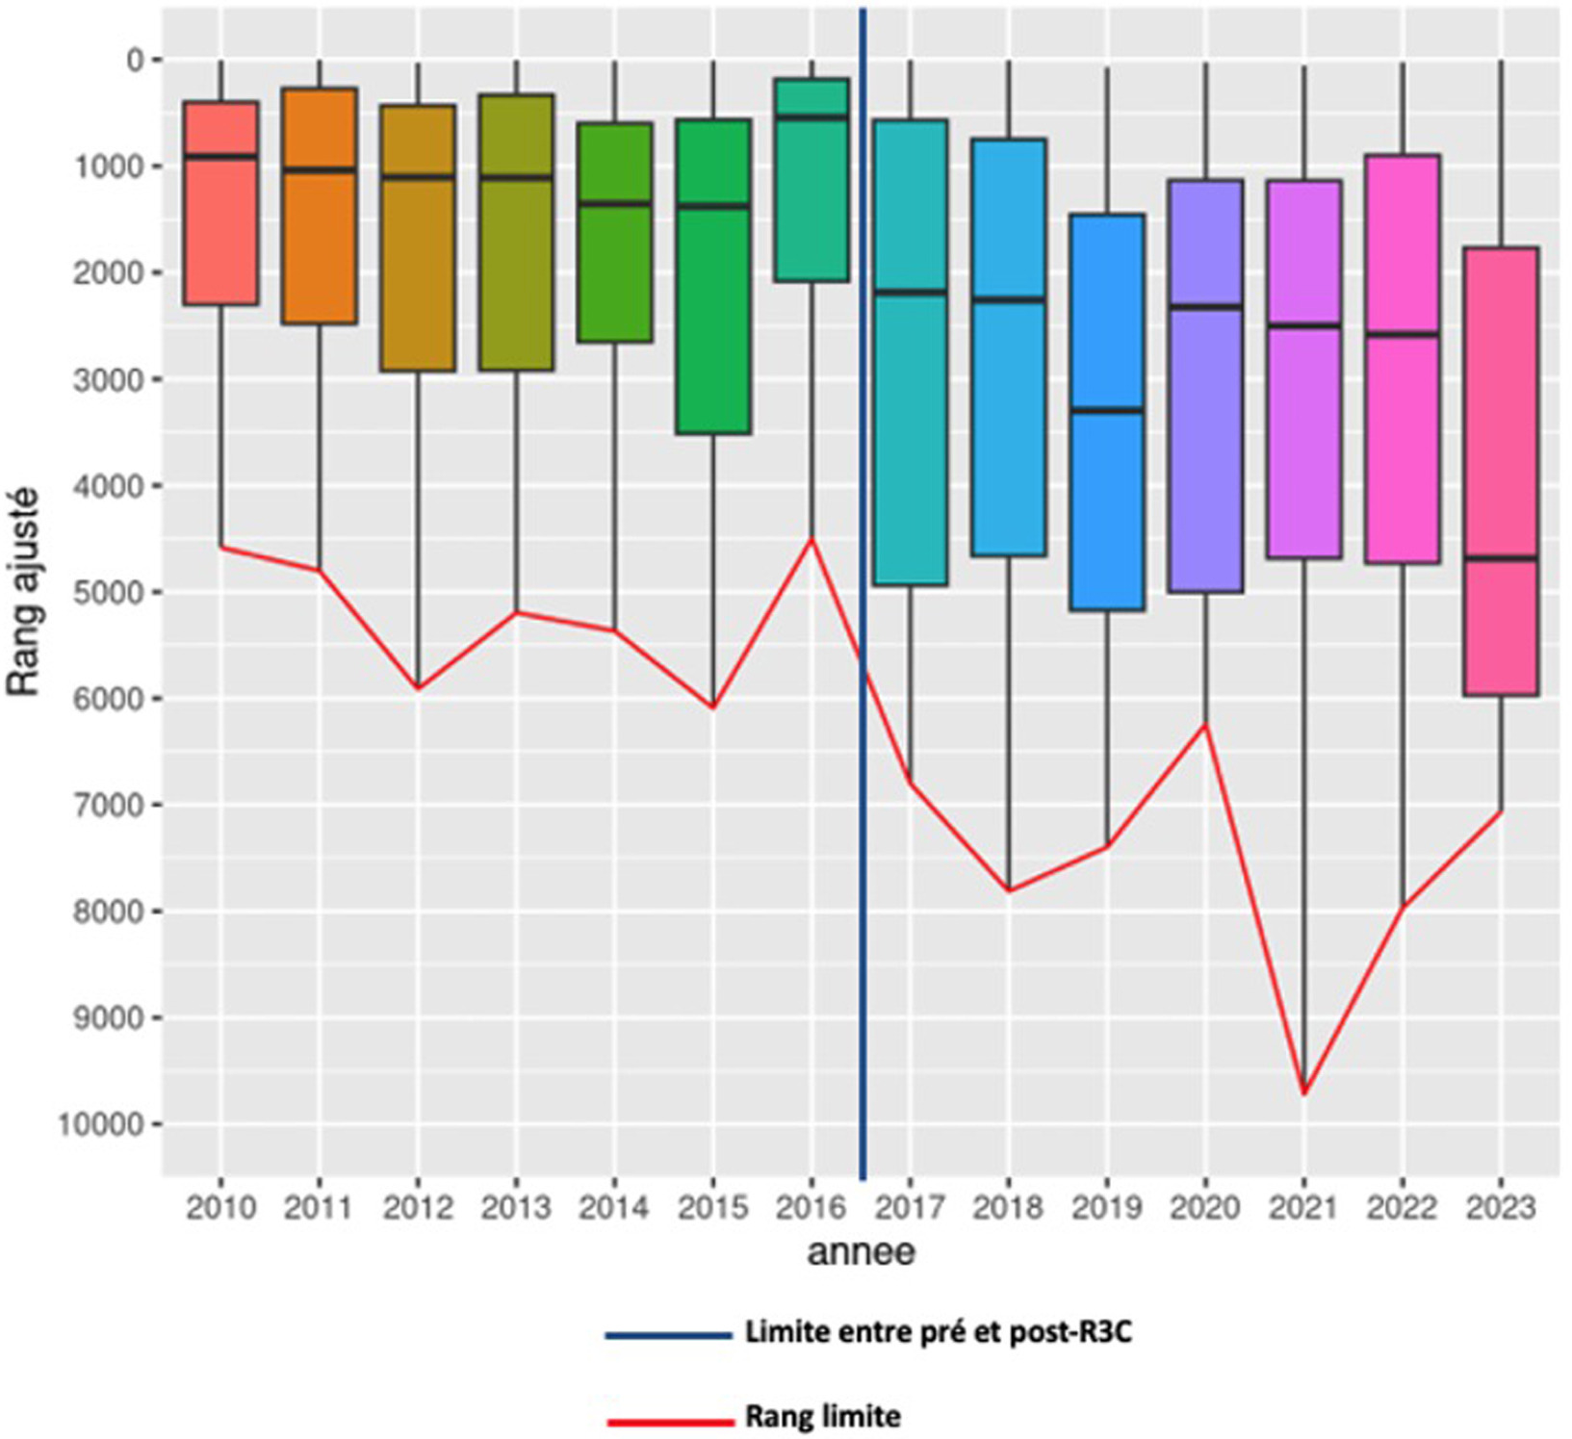
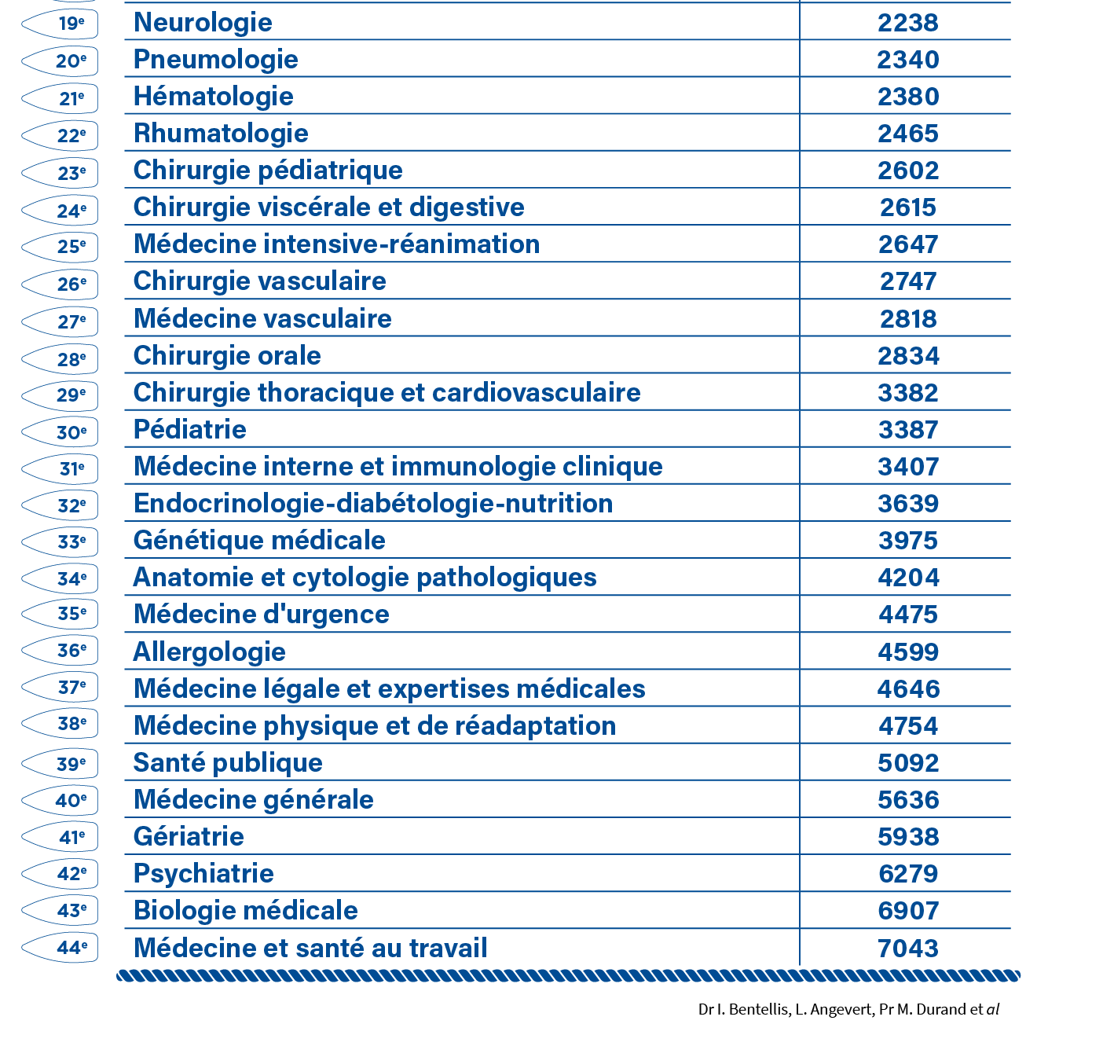
Introduction
Pourquoi est-il important de connaître les attentes des jeunes internistes ?
2025
2024
Chevalier K et al. Rev med Interne (2024)
EDN/ECOS 2024 : rang max 5654/7813

Slide 3


Méthodologie
Diffusion d’un questionnaire en ligne (google form) via les réseaux de l’AJI (newsletter, Facebook, Instagram, Linkedin)
Limité aux internes actuellement en exercice
Questions fermées et ouvertes
Expression des réponses en nombre, pourcentage
Synthèse des réponses ouvertes
2) Questionnement des néo-internes sur leurs attentes
Synthèse
3) Synthèse des précédents questionnaires et études de l’AJI

Slide 4
Plan
Attentes et réalités sur la formation
Formation théorique
Formation pratique
2) Attentes et réalités sur la charge de travail et qualité de vie
3) Attente et réalités sur la spécialité elle-même
4) Synthèse et propositions

Slide 5
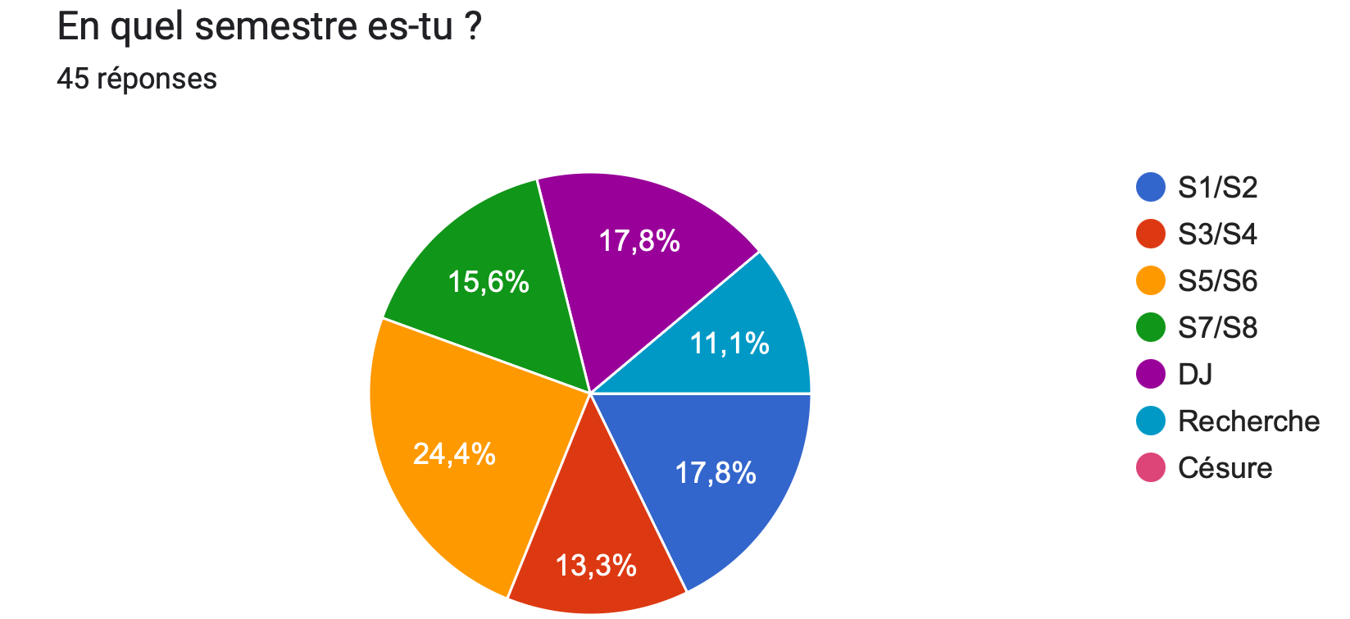
Résultats

Slide 6
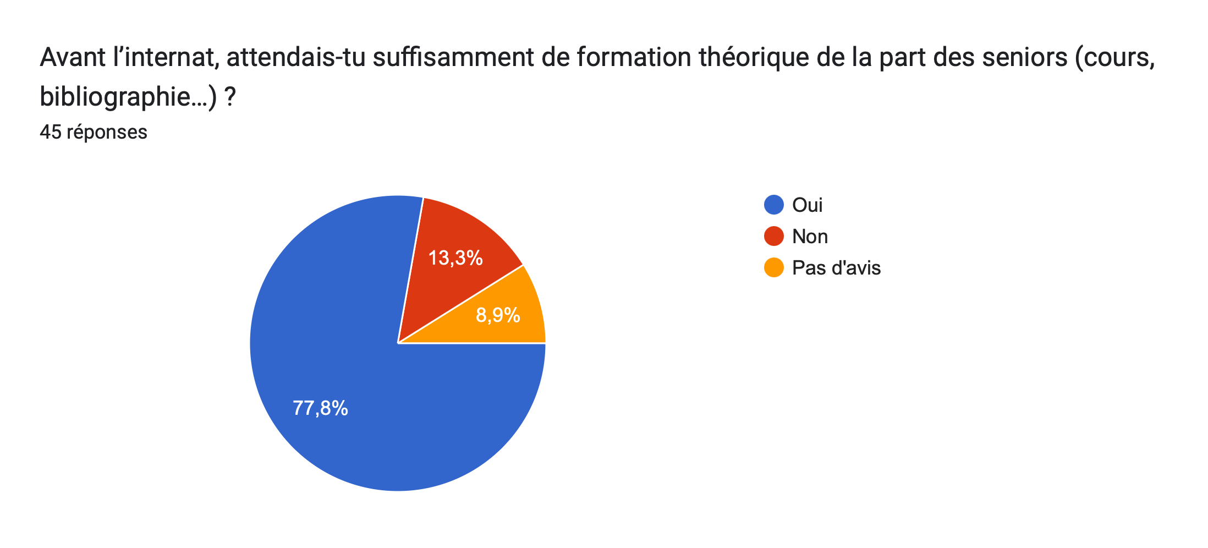
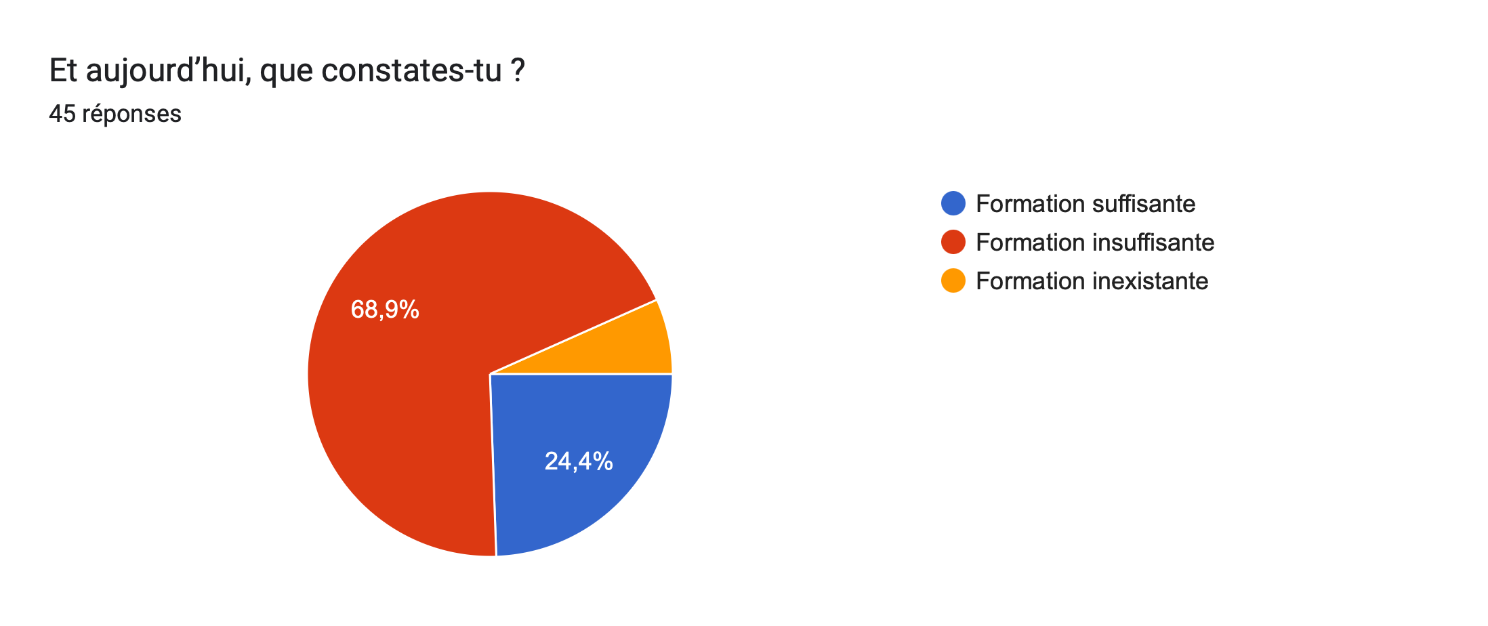
Attentes et réalités sur la formation
Formation théorique
Avant l’internat, attendais-tu suffisamment de formation théorique de la part des seniors (cours, bibliographie…) ?
Et aujourd’hui, que constates-tu ?

Slide 7
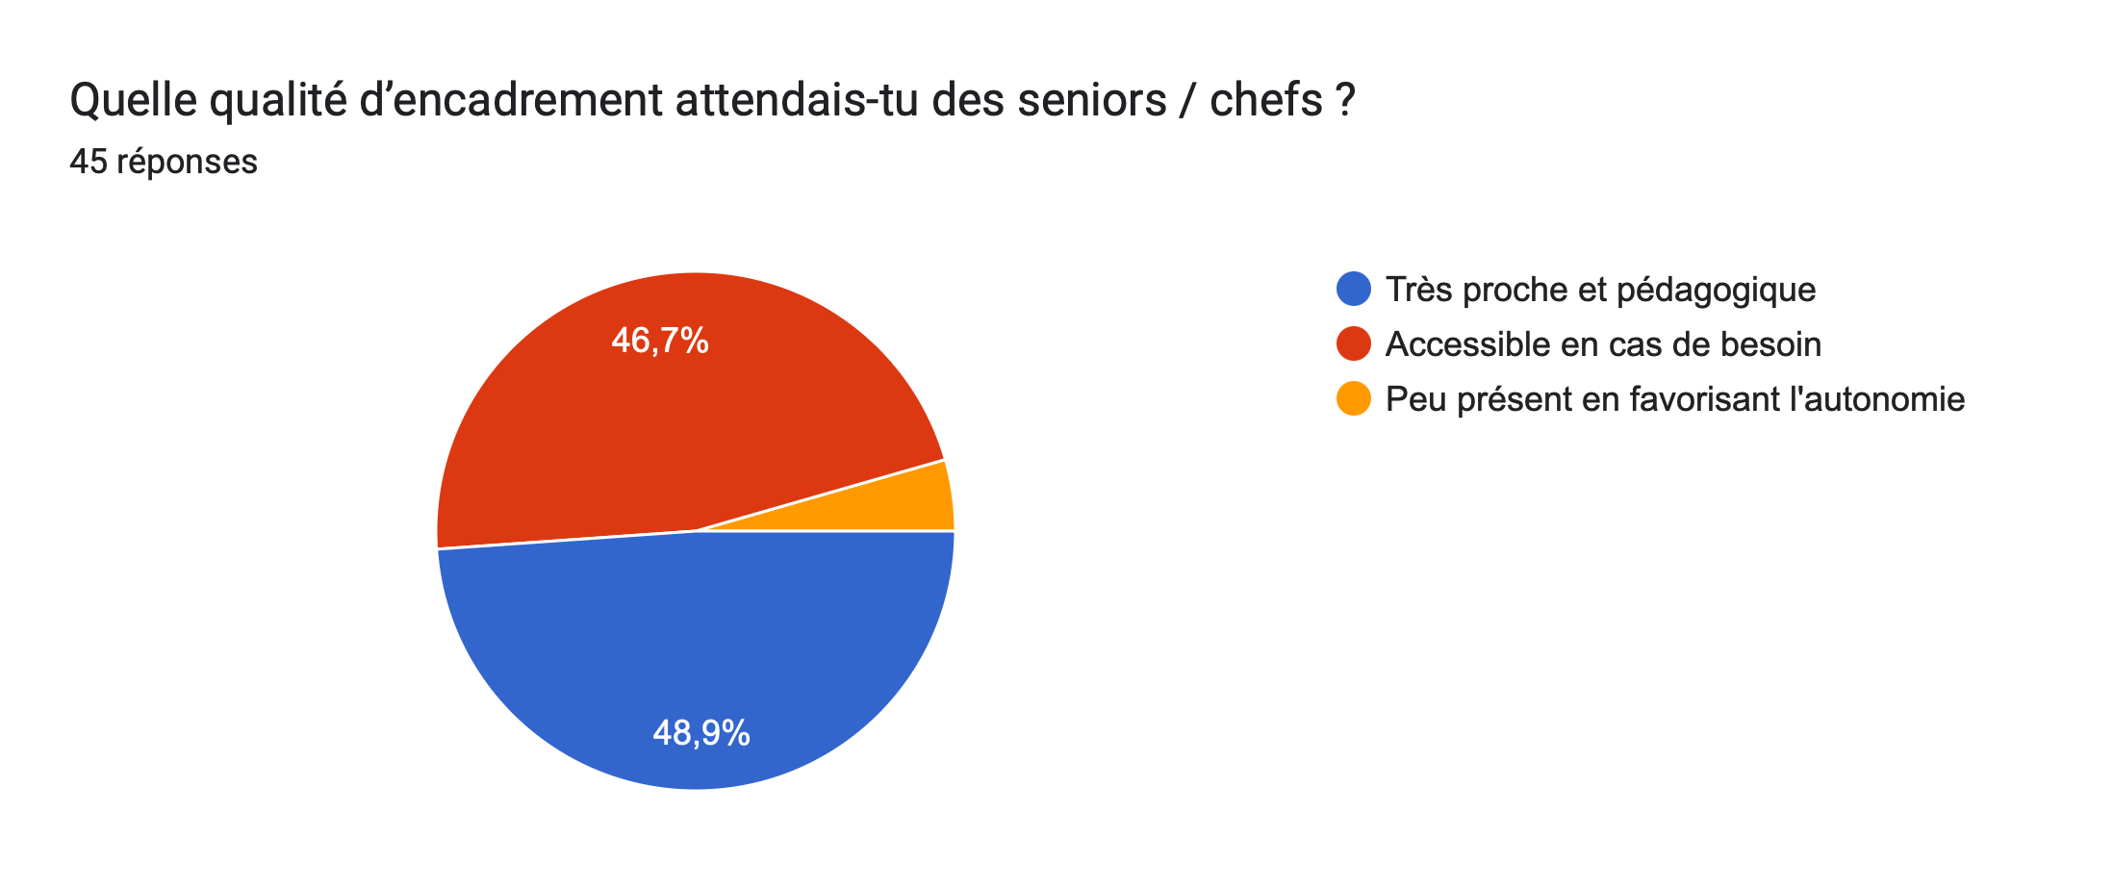
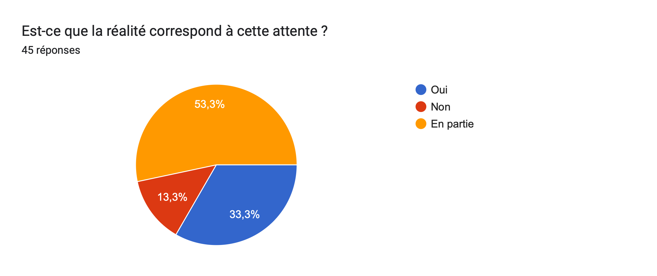
Attentes et réalités sur la formation
Formation pratique
Quelle qualité d’encadrement attendais-tu des seniors / chefs ?
Est-ce que la réalité correspond à cette attente ?

Slide 8
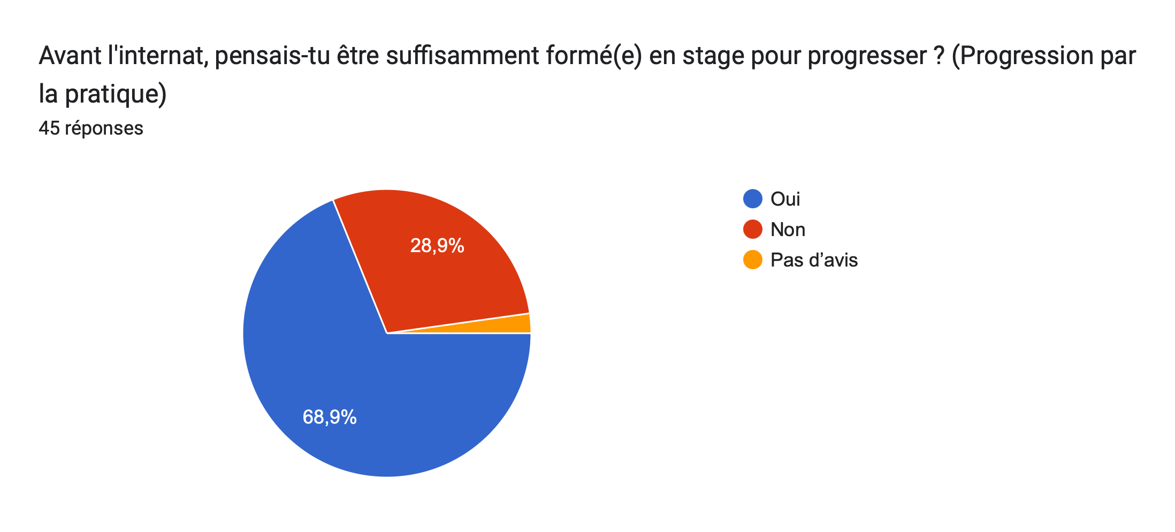
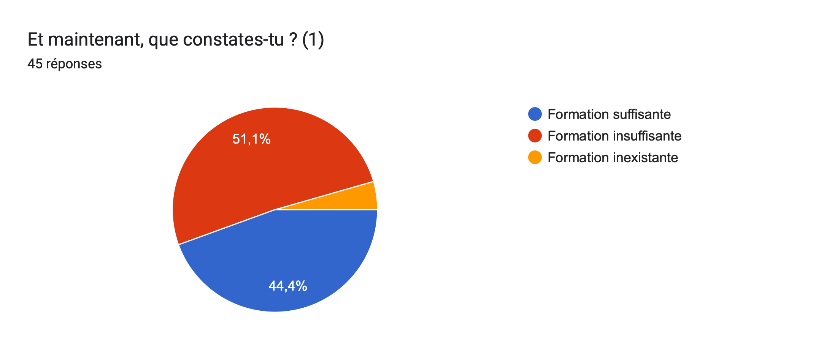
Attentes et réalités sur la formation
Formation pratique
Avant l'internat, pensais-tu être suffisamment formé(e) en stage pour progresser ? (Progression par la pratique)
Et maintenant, que constates-tu ?

Slide 9
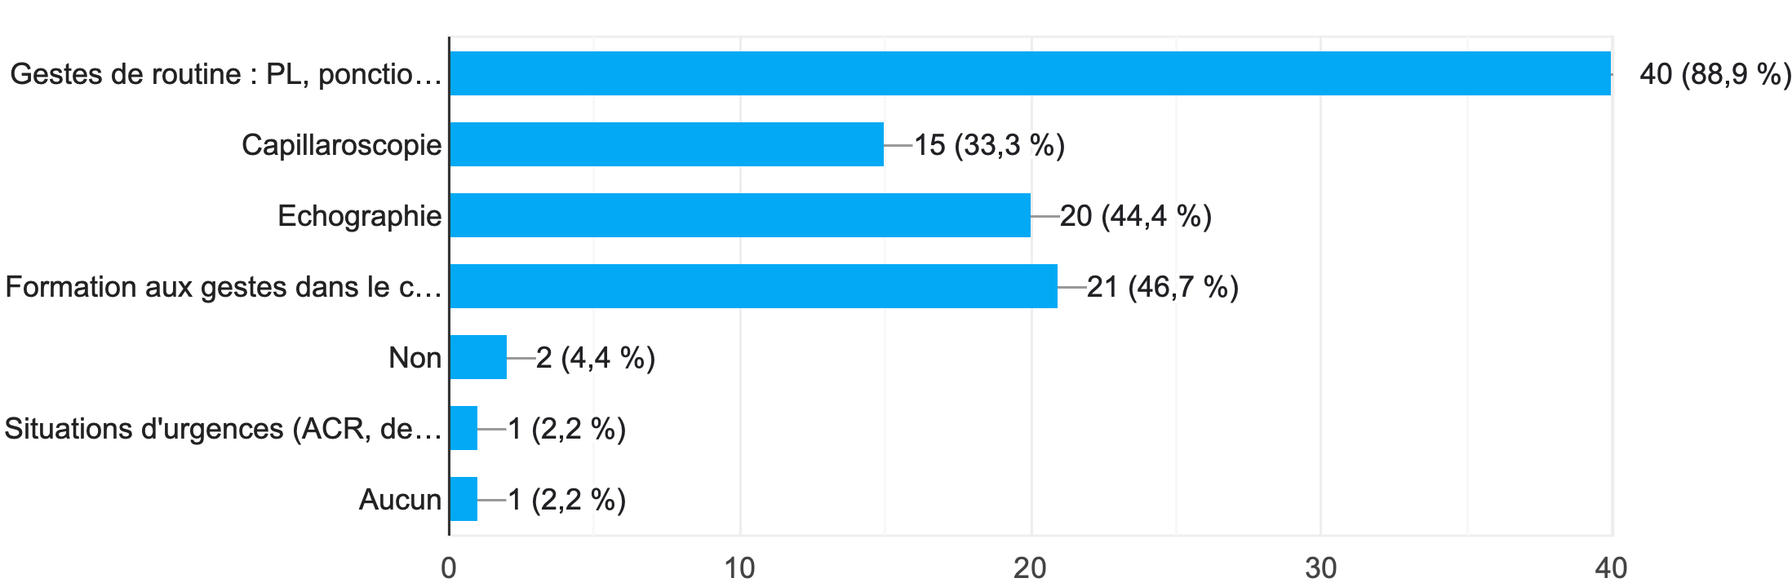
Attentes et réalités sur la formation
Formation pratique
Avant l'internat pensais tu être formé(e) à ces gestes ?

Slide 10
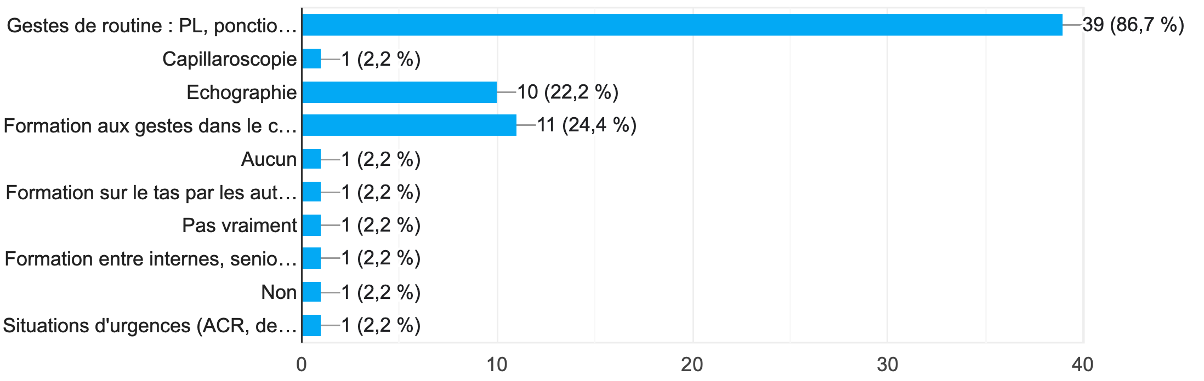
Attentes et réalités sur la formation
Formation pratique
Dans la réalité, es-tu formé(e) ?

Slide 11
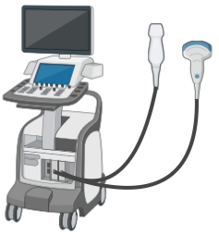


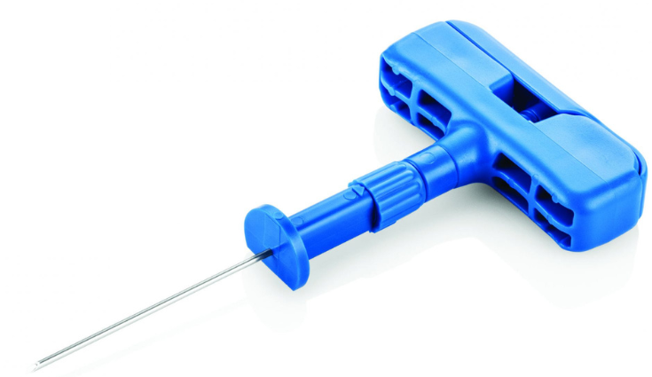
Attentes et réalités sur la formation
Formation pratique
A quel(s) geste(s) souhaiterais tu être plus formé(e) ?
Echographie
(62%)
Capillaroscopie
(40%)
Myélogramme/BOM
(18%)
Capillaroscopie : 18/45 (40%)
Myélogramme/BOM : 8/45 (18%)

Slide 12
Attentes et réalités sur la formation
Synthèse des questions ouvertes
Sur la formation théorique
Manque de cours de façon globale (+/- marqué selon subdivisions)
Nécessité parfois de faire des DU pour se former
Plus de cours nationaux / plus de cours enregistrés sur le plan national
Support de cours (biblio, pdf, …)
Manque de respect des 1/2 journée de formation pour lire/biblio
2) Sur la formation pratique
Développement de la simulation pour :
Situation de gestion de salle (simulation urgence vitale, garde, …)
Gestes
Formation à l’échographie de débrouillage/échoscopie
Favoriser la formation au lit du malade et le compagnonnage

Slide 13
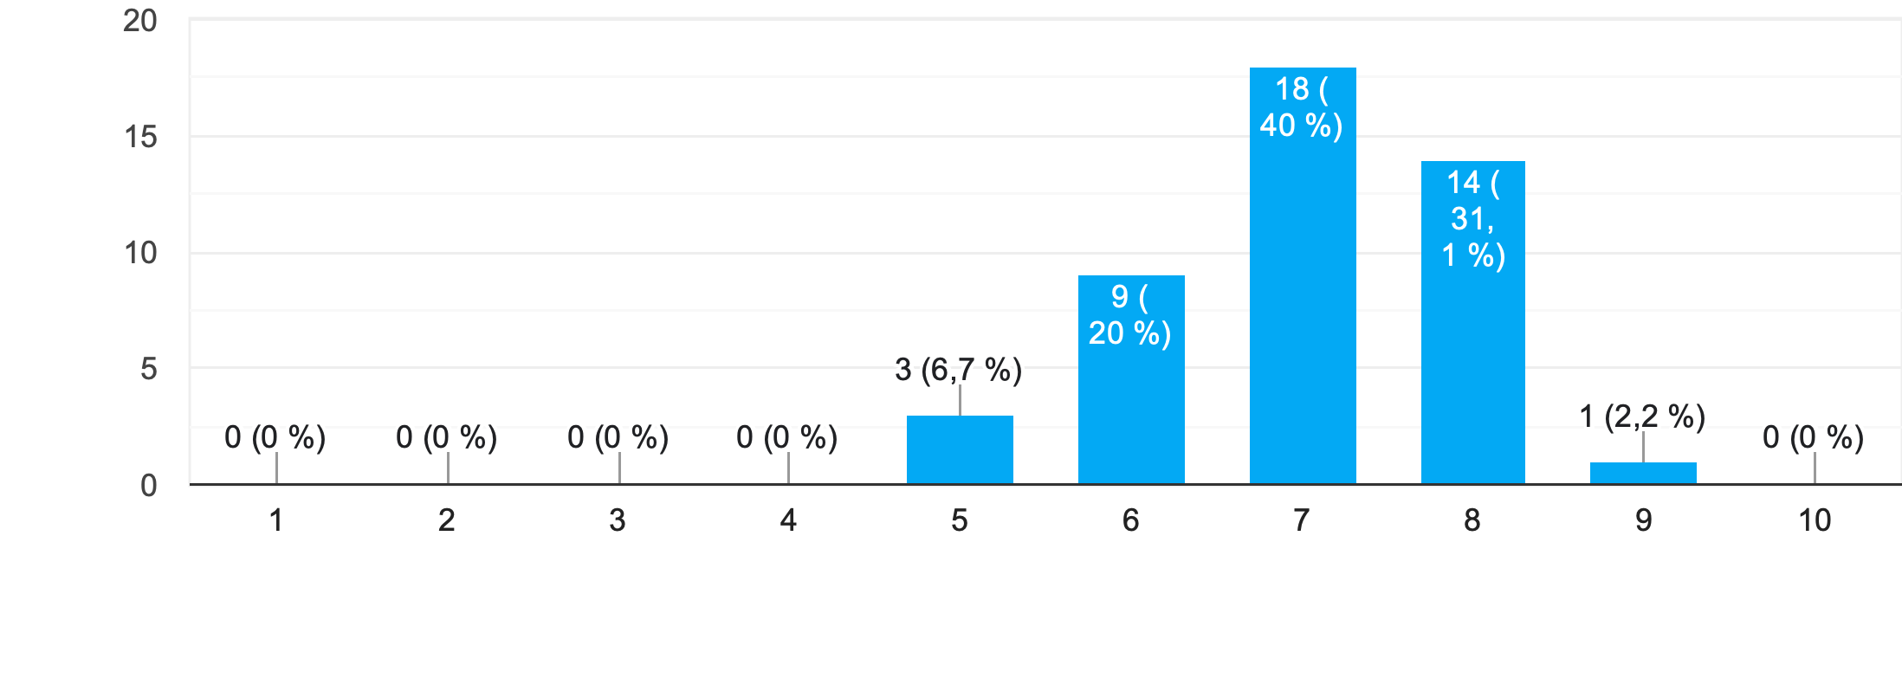
Attentes et réalités sur la charge de travail
Avant l’internat, quelle charge de travail quotidienne attendais-tu ?

Slide 14
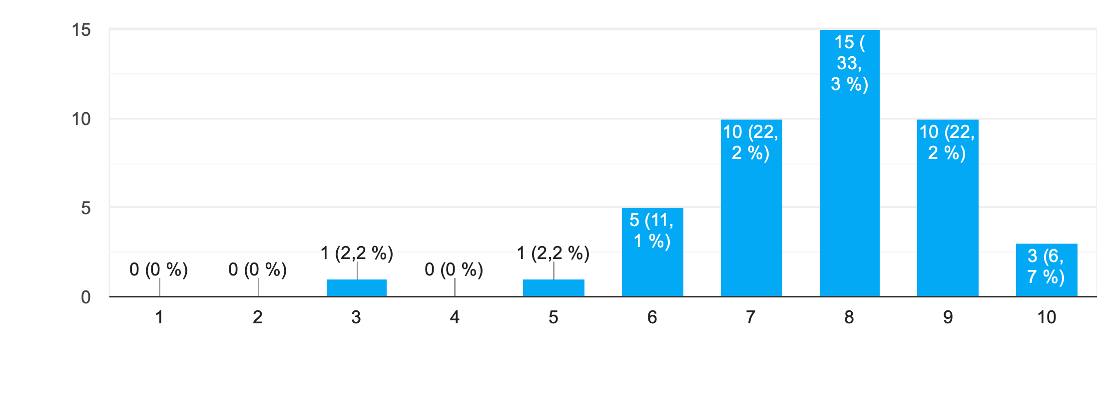
Attentes et réalités sur la charge de travail
Aujourd’hui, comment la qualifierais-tu ?

Slide 15
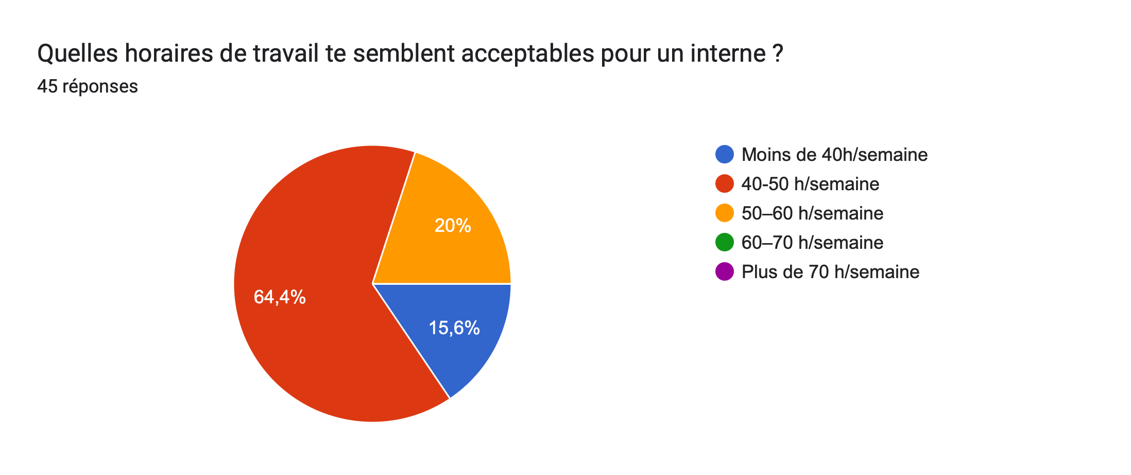
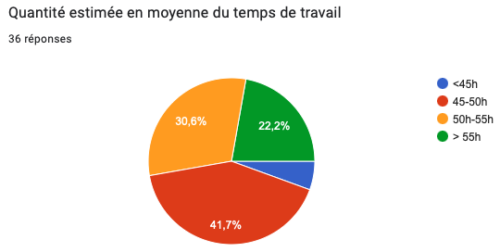
Attentes et réalités sur la charge de travail
Quels horaires de travail te semblent acceptables pour un interne ?
Quantité estimée du temps de travail
L. Grange et al. Rev Med Interne (2024)

Slide 16
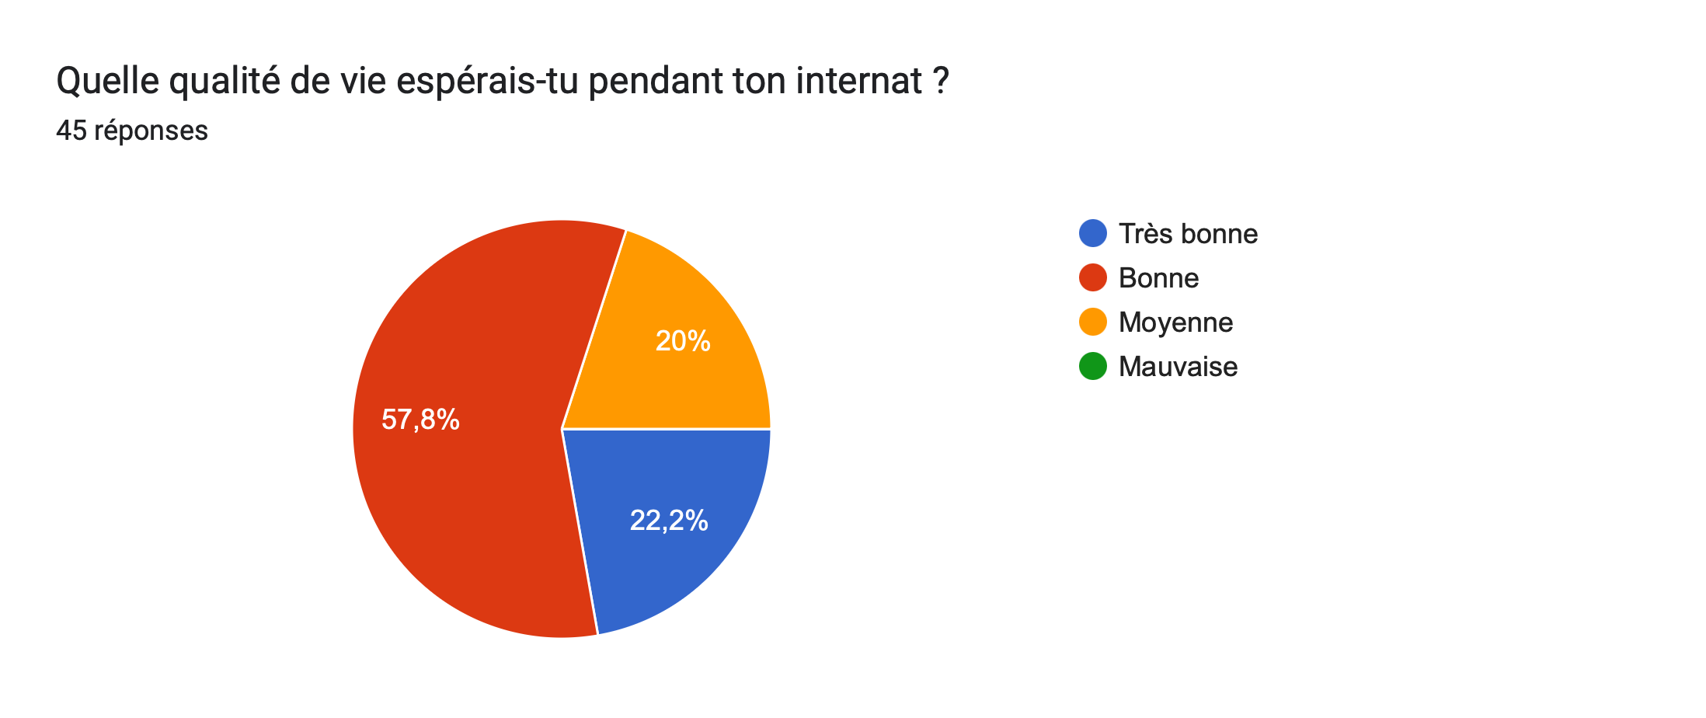
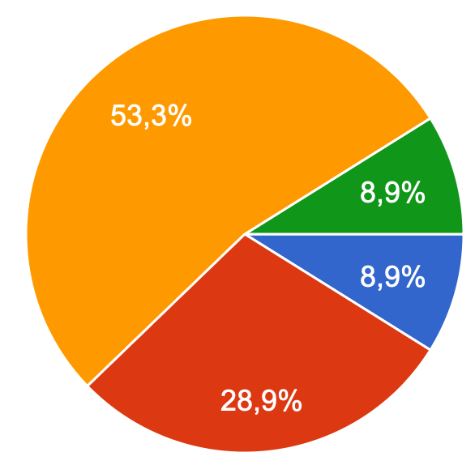
Attentes et réalités sur la qualité de vie
Quelle qualité de vie espérais-tu pendant ton internat ?
Aujourd’hui, quelle est ta qualité de vie réelle ?

Slide 17
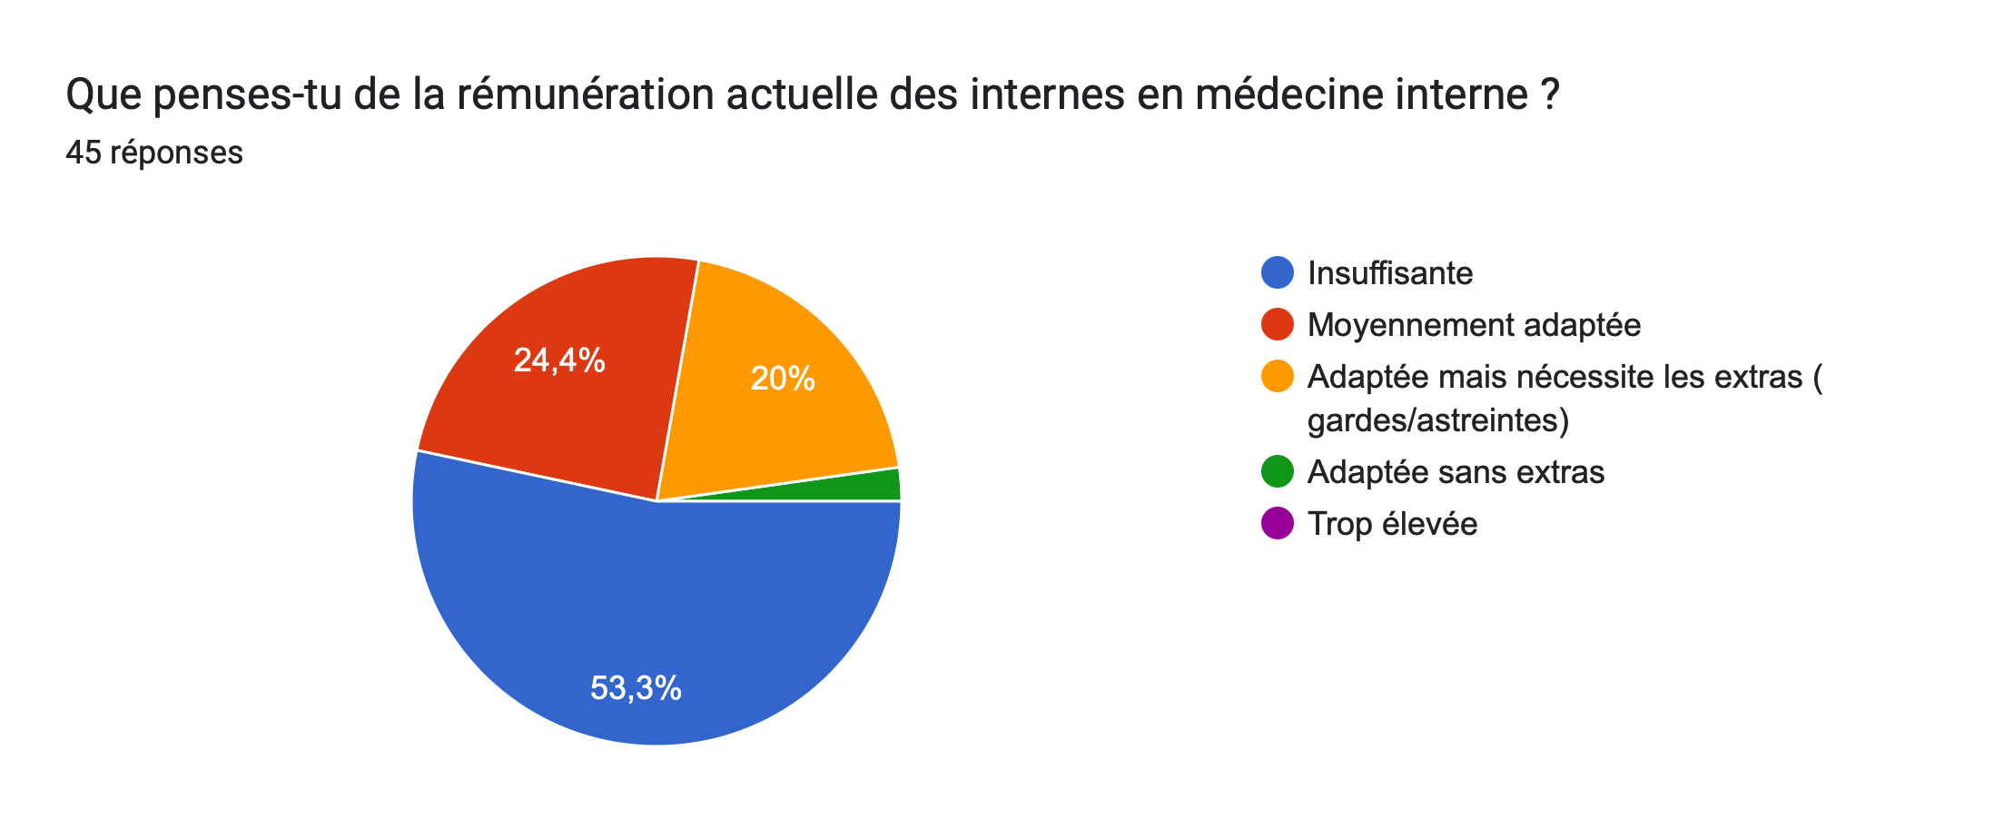
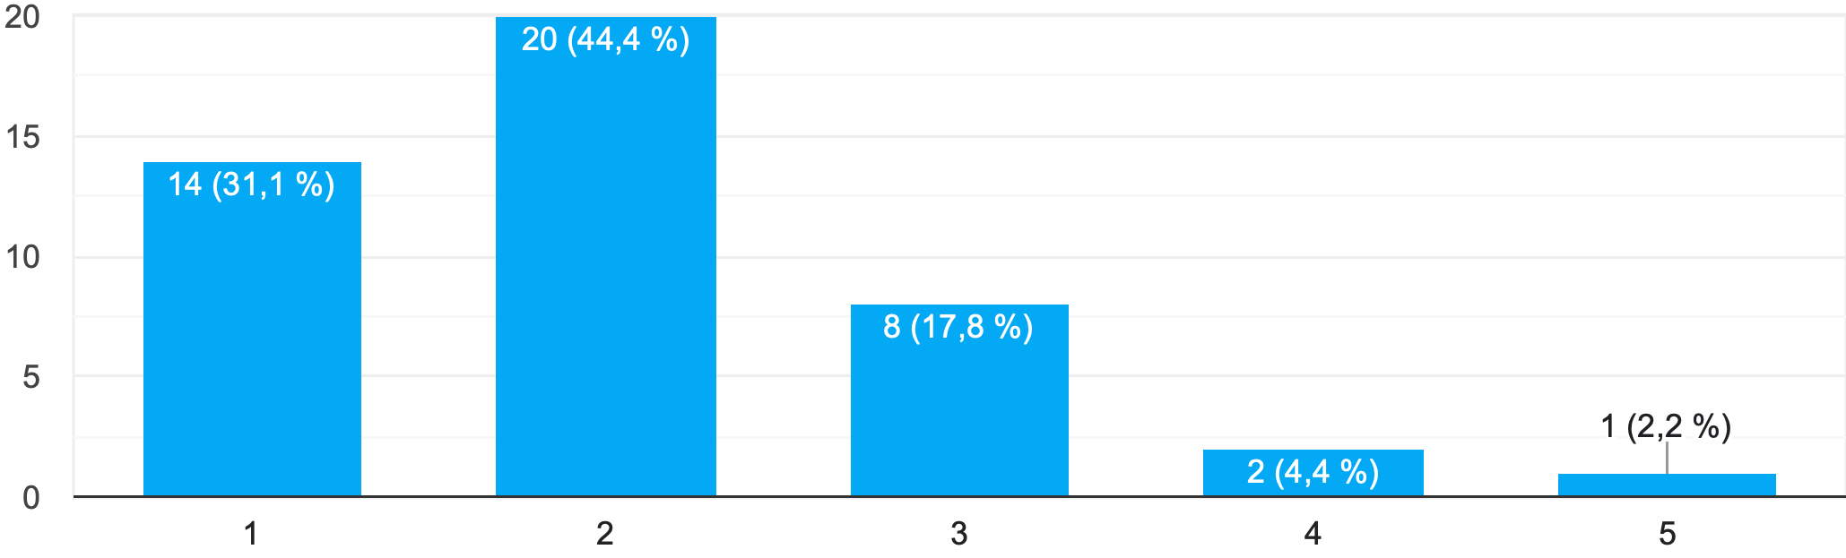
Attentes et réalités sur la qualité de vie
Que penses-tu de la rémunération actuelle des internes en médecine interne ?
À âge équivalent et niveau d’étude similaire, considères-tu ta situation actuelle (rémunération, qualité de vie, reconnaissance) comme satisfaisante par rapport à d'autres professions hors médecine ?

Slide 18
Attentes et réalités sur la charge de travail et la qualité de vie
Synthèse des questions ouvertes
Trop de charge administrative et de glissement de tâches
Et donc aide sur les tâches administratives (récupération de CR, prise de RDV, …)
Se recentrer sur le patient et l’apprentissage au lit du patient
Respect du temps de travail, 1/2 journées de formation et récupérations d’astreinte
Décompte réel des heures réalisées
Gardes au SAU fatigantes et parfois nombreuses
Arrêt des journées de 24 heures (salle-garde / gardes de 24h)
Réduire le nombre de patients/internes – Turn over des patients important
Locaux plus adaptés (bureaux collectifs avec beaucoup de passage, interruption de tâche, matériel informatique désuet, …)
Implication des séniors en salle pour aider dans les tâches quotidiennes

Slide 19
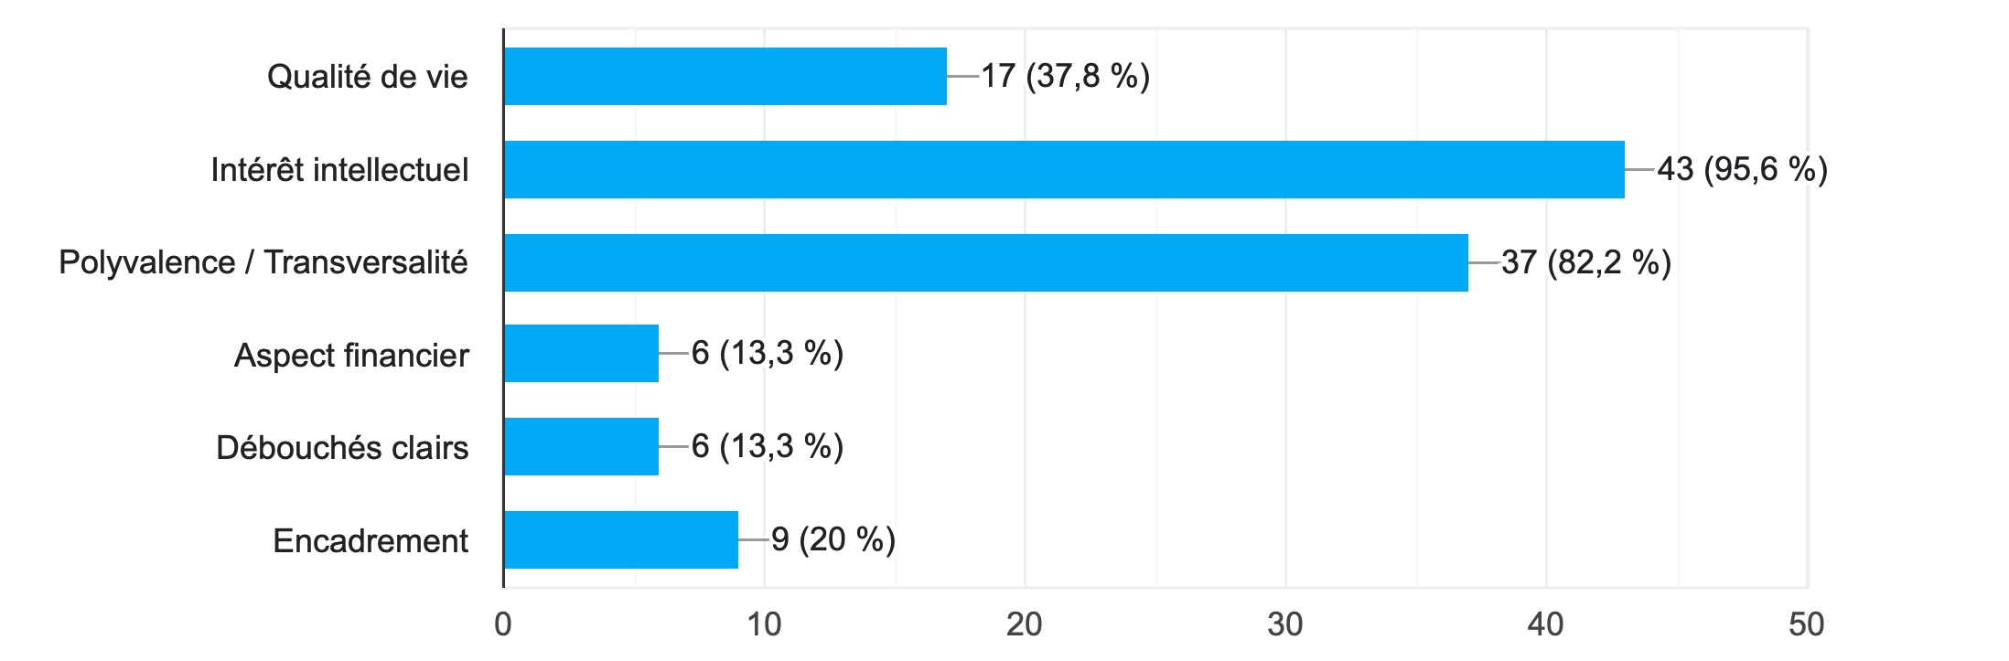
Attente et réalités sur la spécialité
Quel(s) critère(s) étais-tu prêt(e) à privilégier dans ton choix de spécialité ?

Slide 20
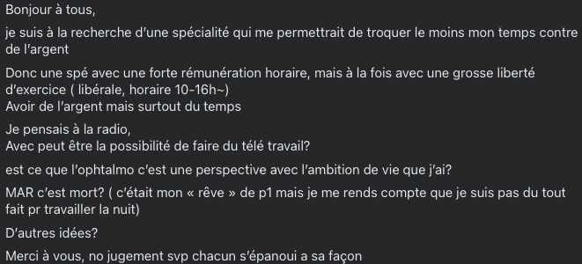
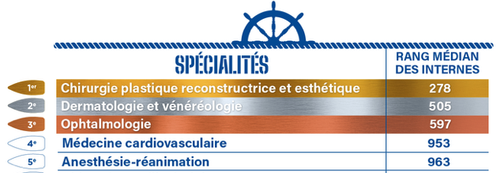
Attente et réalités sur la spécialité
L’interniste, une exception ?

Slide 21
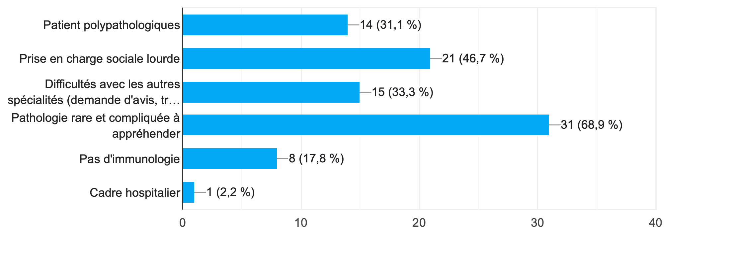
Attente et réalités sur la spécialité
Avant l’internat, quelles limites imaginais-tu dans la prise en charge des patients ?

Slide 22
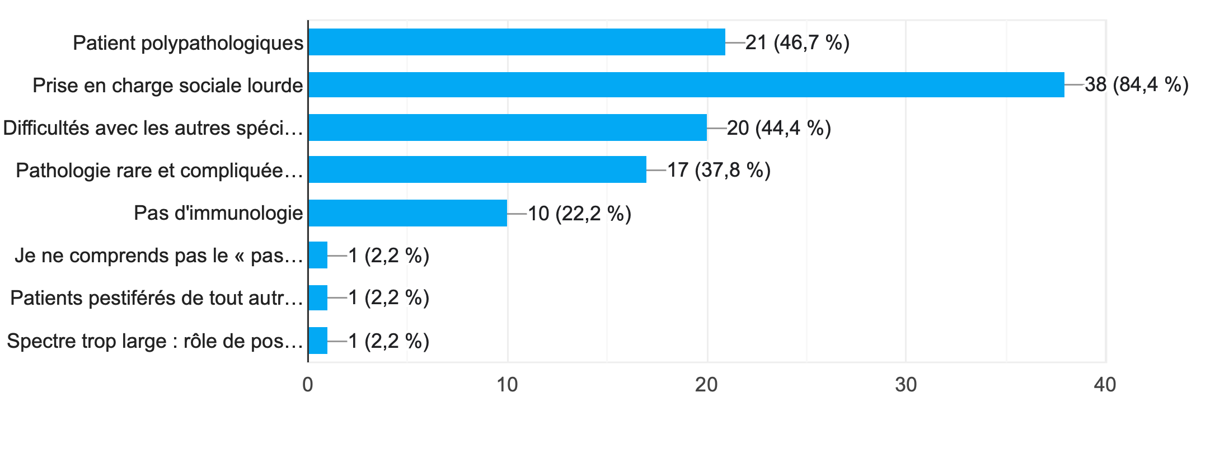
Attente et réalités sur la spécialité
Et finalement, à quelles difficultés es-tu réellement confronté(e) ?

Slide 23
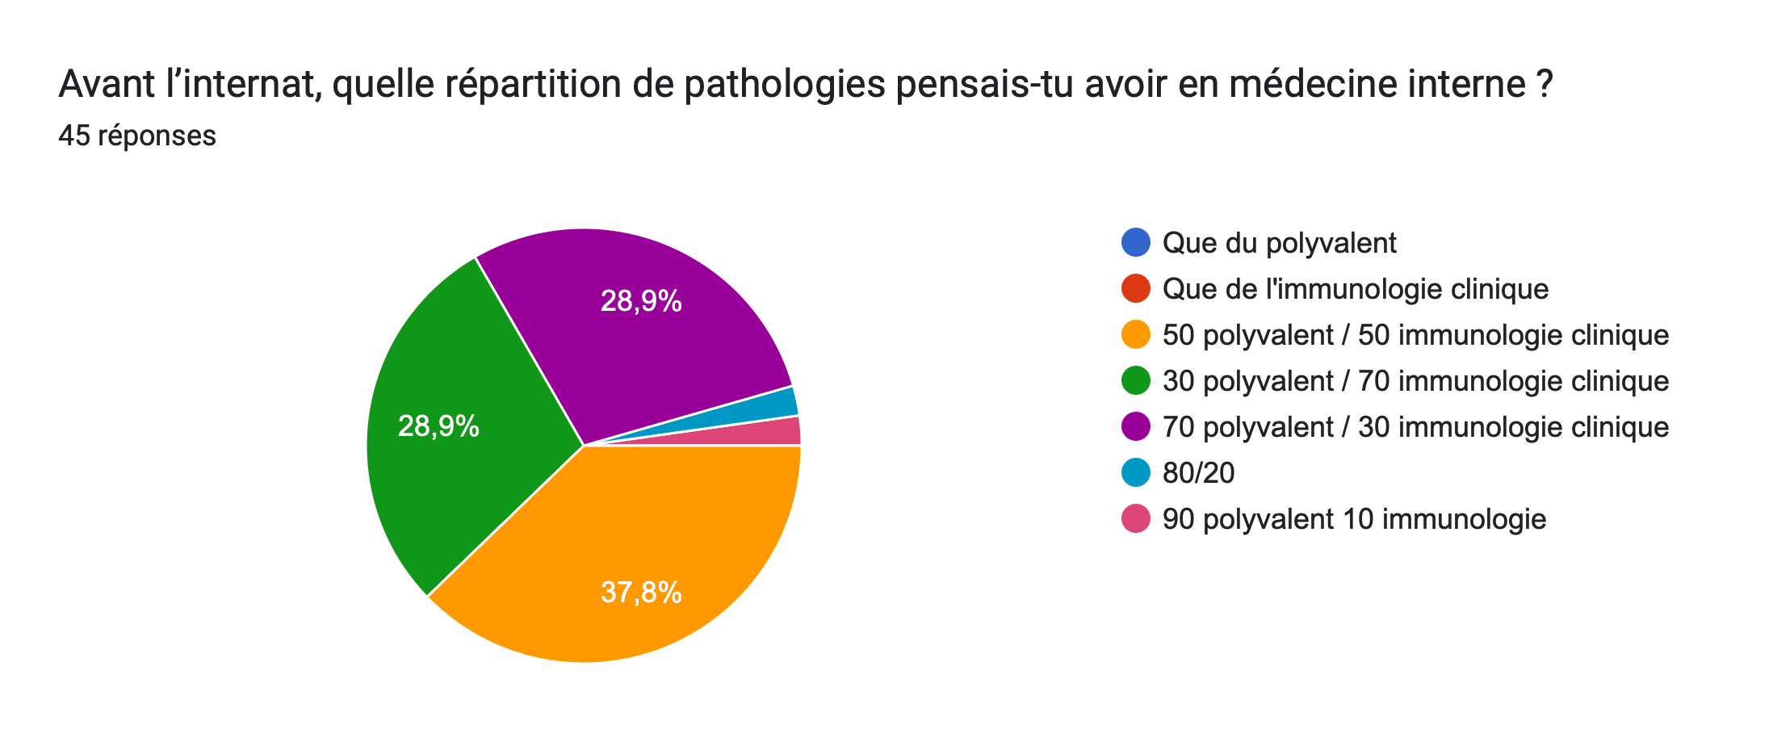
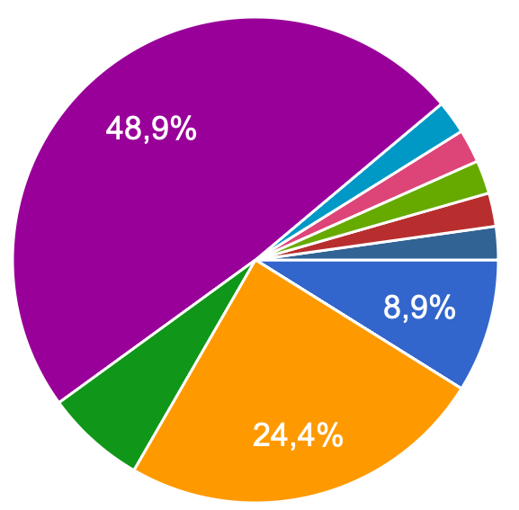
Attente et réalités sur la spécialité
Avant l’internat, quelle répartition de pathologies pensais-tu avoir en médecine interne ?
Maintenant que tu es interne, quelle est la réalité de ce que tu vis en stage ?

Slide 24
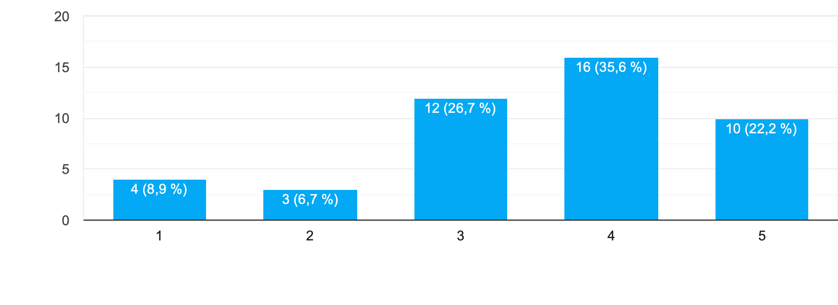
Attente et réalités sur la spécialité
En es-tu satisfait(e) ?

Slide 25
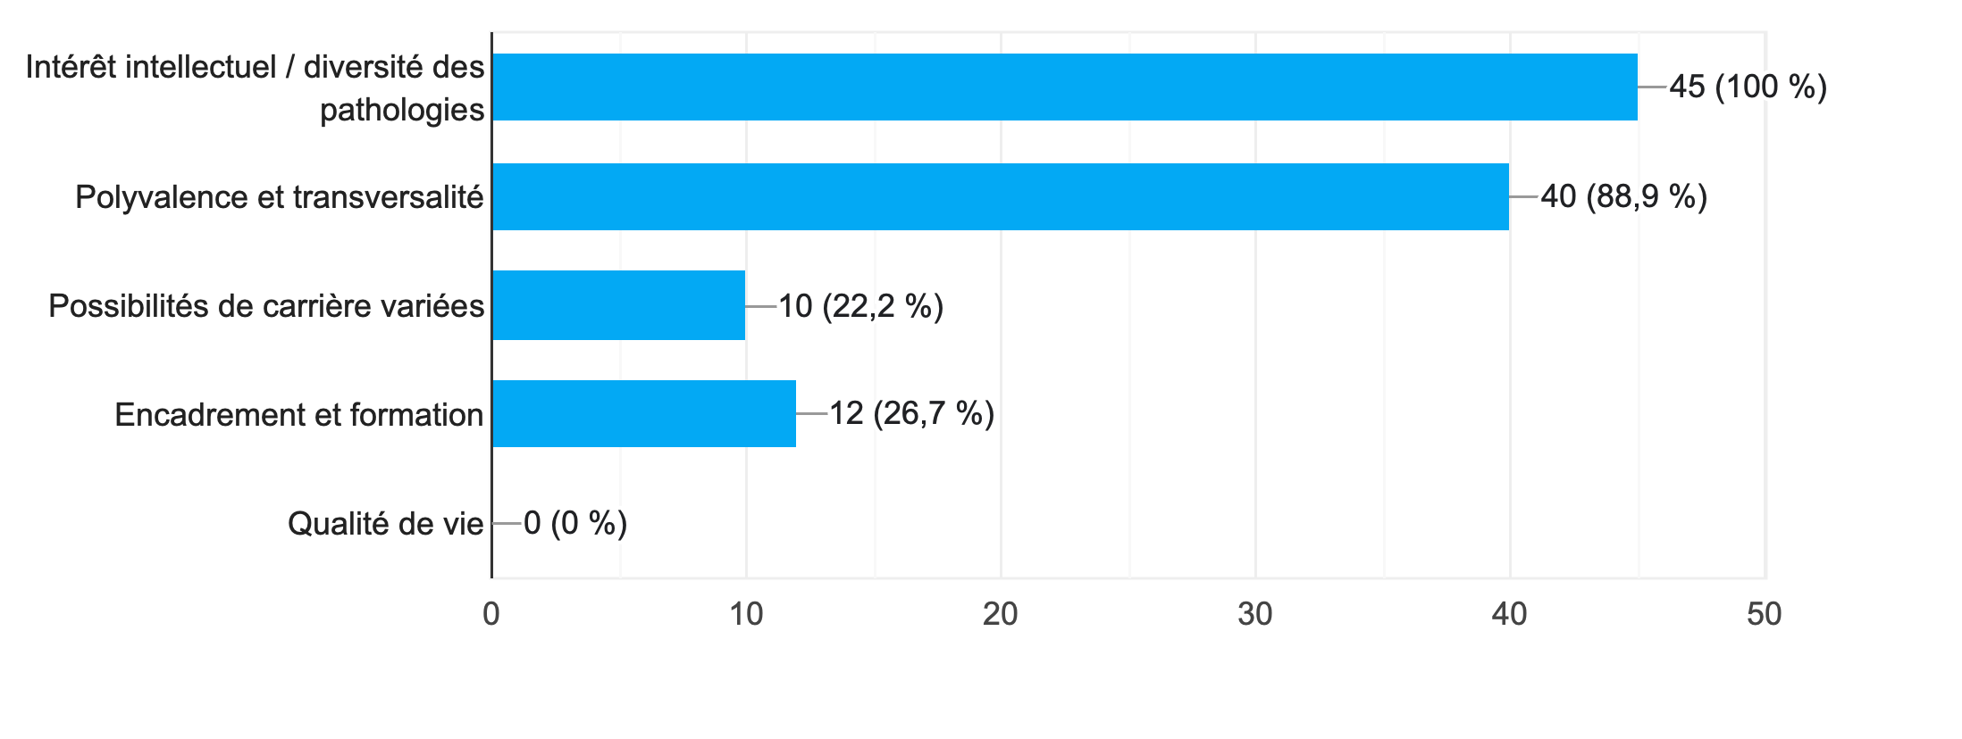
Attente et réalités sur la spécialité
Quels aspects te semblent les plus attractifs dans la médecine interne ?

Slide 26
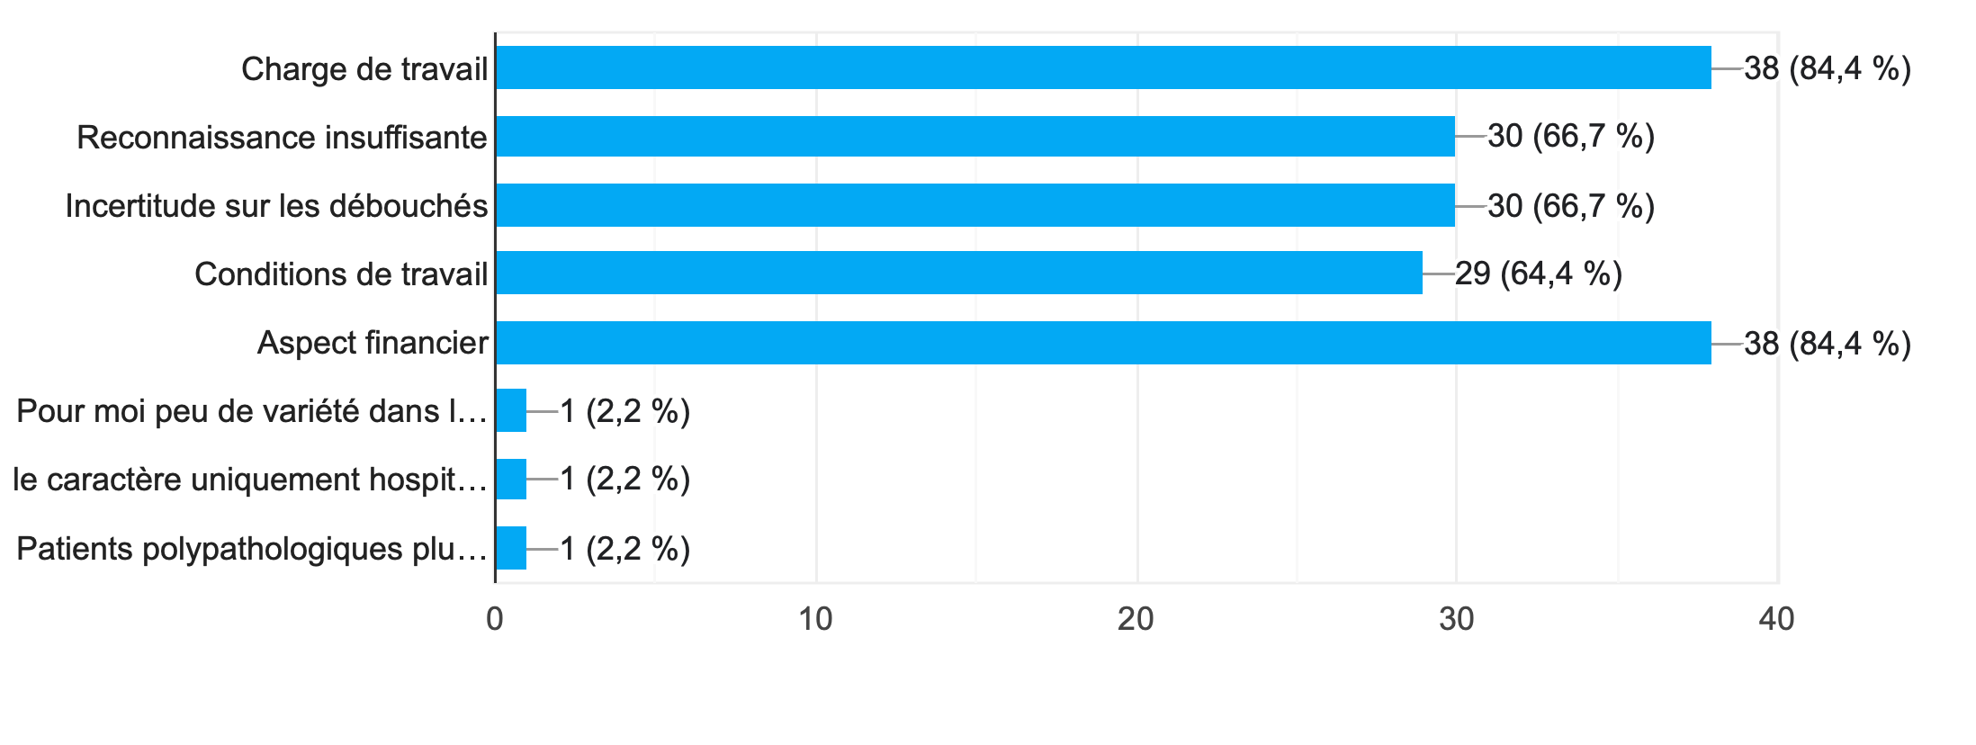
Attente et réalités sur la spécialité
Quels aspects te semblent les moins attractifs dans la médecine interne ?

Slide 27
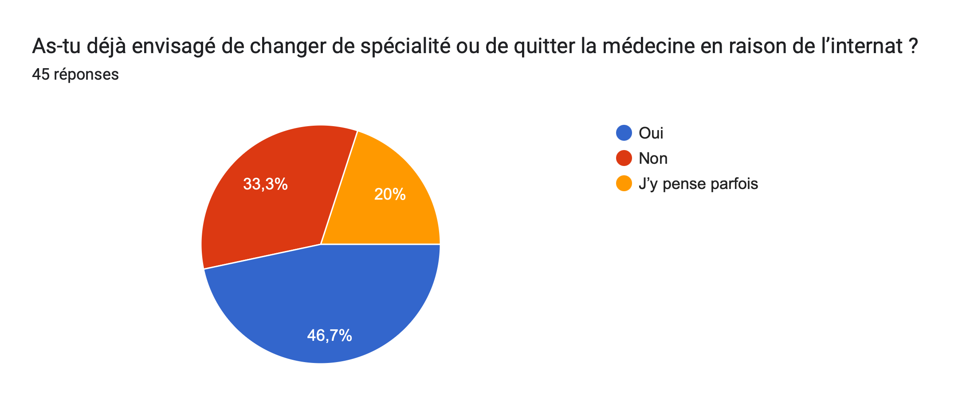
Attente et réalités sur la spécialité
As-tu déjà envisagé de changer de spécialité ou de quitter la médecine en raison de l’internat ?
8/24 (33%): Médecine anesthésie-réanimation
5/24 (21%) : Médecine générale
4/24 (17%) : Maladies infectieuses et tropicales
4/24 (17%) : Arrêt médecine

Slide 28
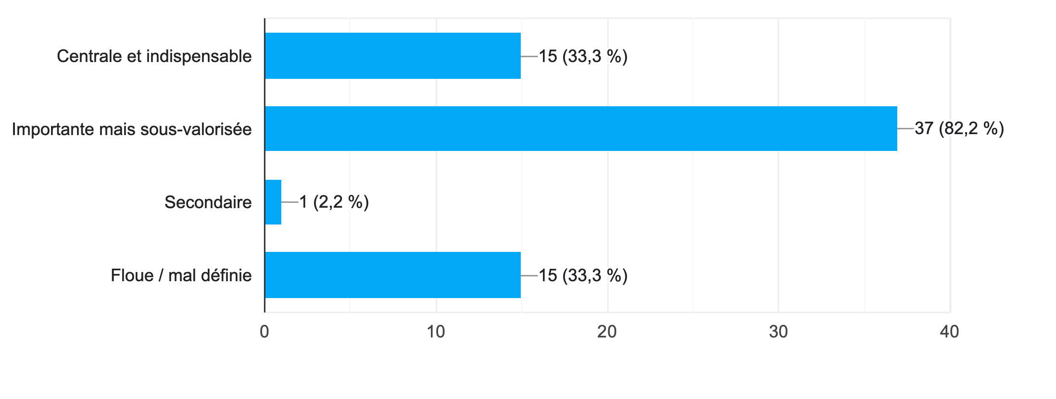
Attente et réalités sur la spécialité
Selon toi, quelle est la place actuelle de l’interniste dans le parcours de soins hospitalier ?

Slide 29
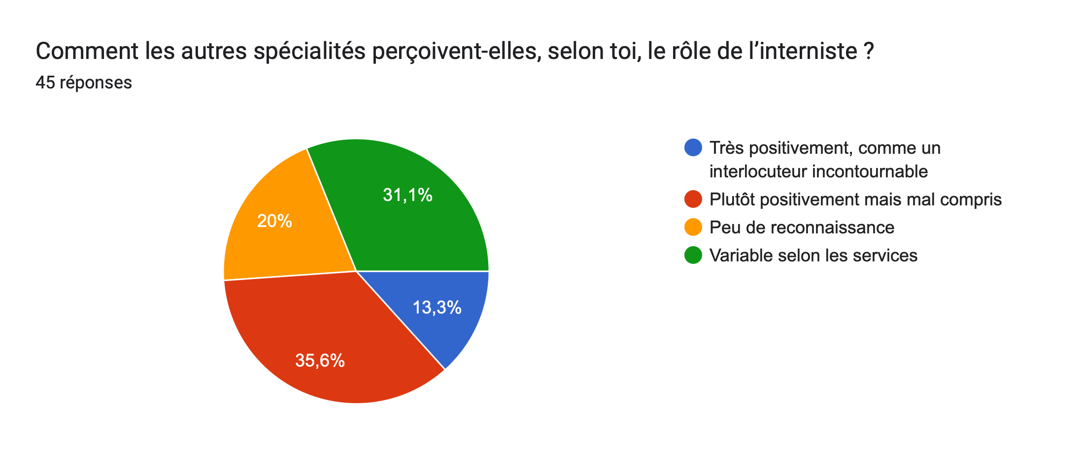
Attente et réalités sur la spécialité
Comment les autres spécialités perçoivent-elles, selon toi, le rôle de l’interniste ?

Slide 30
Attente et réalités sur la spécialité
Synthèse des questions ouvertes
Patients pris en charge
Beaucoup de problématiques sociales
Patients polypathologiques, parfois graves, avec grosse charge de travail
Difficultés à se former aux maladies rares immunologiques car accès limité à l’ambulatoire/hôpitaux de semaines
→ Dualité marquée entre activité non programmée - patients « polyvalents » et programmée – patients « immunologiques »
→ Beaucoup d’activité non programmée – peu d’activité non programmée
Place de l’interniste dans le système de soin
Service souvent considéré comme « par défaut » ou « à défaut »
Rééquilibrer les patients « lourds » avec les autres services
Mauvaise connaissance des rôles de l’interniste par les autres spécialistes
Nécessité d’ouvrir vers l’ambulatoire pour un meilleur relai ville-hôpital

Slide 31
Synthèse et propositions
Attentes et réalités sur la formation
Formation théorique : Améliorer l’accès à une formation théorique avec :
Plus de cours nationaux
Mutualisation des ressources pédagogiques
Accès à des ressources en ligne (UpToDate, Traité de médecine, revues médicales, …)
Mise en ligne des vidéos (cours nationaux, présentations intéressantes des congrès) et mise à jour des supports de cours en suivant le programme
Mise à disposition de supports écrits/bibliographie à jour (projet de l’AJI, à faire avec le CEMI/SNFMI ?)
Fiches « supports » (ex : fiche du SPILF)
Formation pratique : Améliorer l’accès :
Aux plateformes de simulation
Dédiés du temps d’enseignement « pratique »
Formation à l’échographie clinique / capillaroscopie
--> Mise en place « d’options » auxquelles candidater pour les internes ?

Slide 32
Synthèse et propositions
2) Attentes et réalités sur la charge de travail et qualité de vie
Respect des ½ journées de formation et de la durée de temps de travail
Réfléchir à la problématique des gardes, notamment au SAU
Diminuer +++ la part administrative (CR type, organisations différentes moins « interne-centré »)
Améliorer l’ergonomie (bureautique, diminution interruption de tâches, …)
3) Attente et réalités sur la spécialité elle-même
Problématique des patients « lourds » et « problématiques sociales » avec nécessité de revoir l’organisation notamment avec les autres spécialités
Renforcer le rôle central de l’interniste
Renforcer l’accès à des postes ambulatoires durant l’internat

Slide 33
Synthèse et propositions
4) Améliorer l’attractivité de la spécialité
Continuer la communication +++ notamment sur :
Ce qu’est la médecine interne
Possibilité d’exercice hors CH(U)
Le post-internat
Casser le côté élitiste de la spécialité
→ Webinaire national
→ Lors des enseignements facultaires, pendant les stages, …
Poursuivre et renforcer l’enseignement de la sémiologie (facteur d’attractivité majeur)
Et tout ce qui améliorera/répondra aux attentes des internes se répercutera sur le choix des externes

Slide 34

Merci de votre attention

